Slide 1
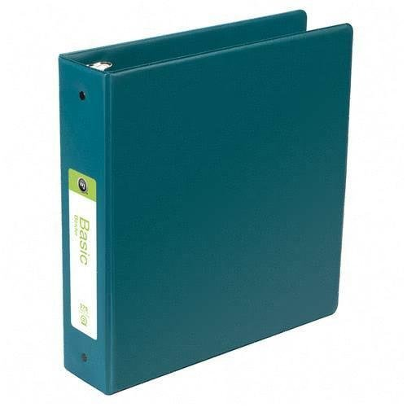
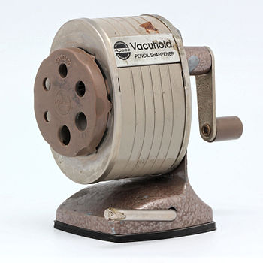
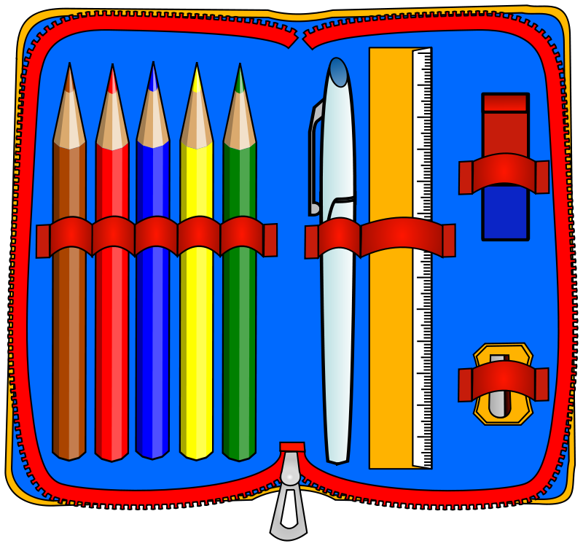
Avoir besoin de Il me faut
J’ai besoin d’un classeur.
Il me faut un classeur.
Tu as besoin d’un taille-crayon.
Il a besoin d’un dictionnaire.
Elle a besoin d’une trousse.

Slide 2
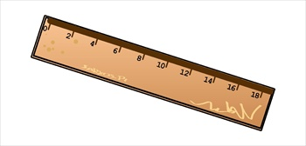
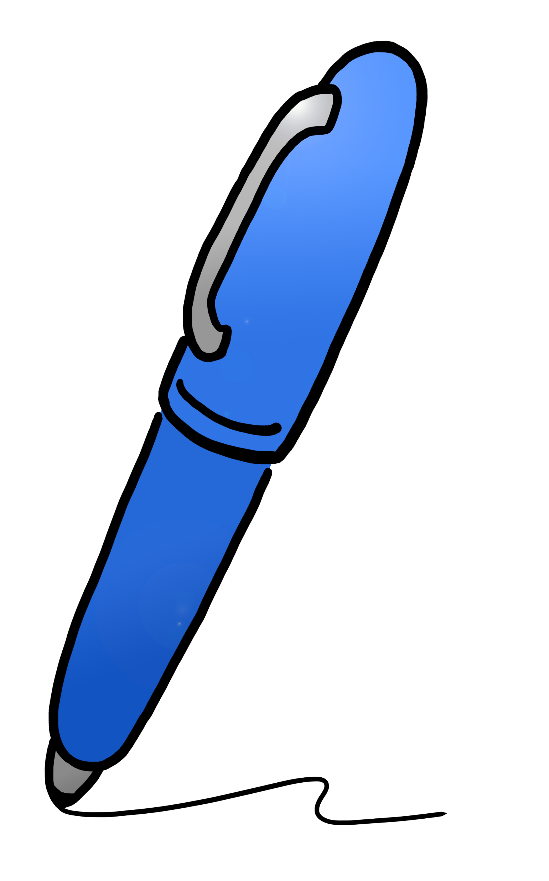
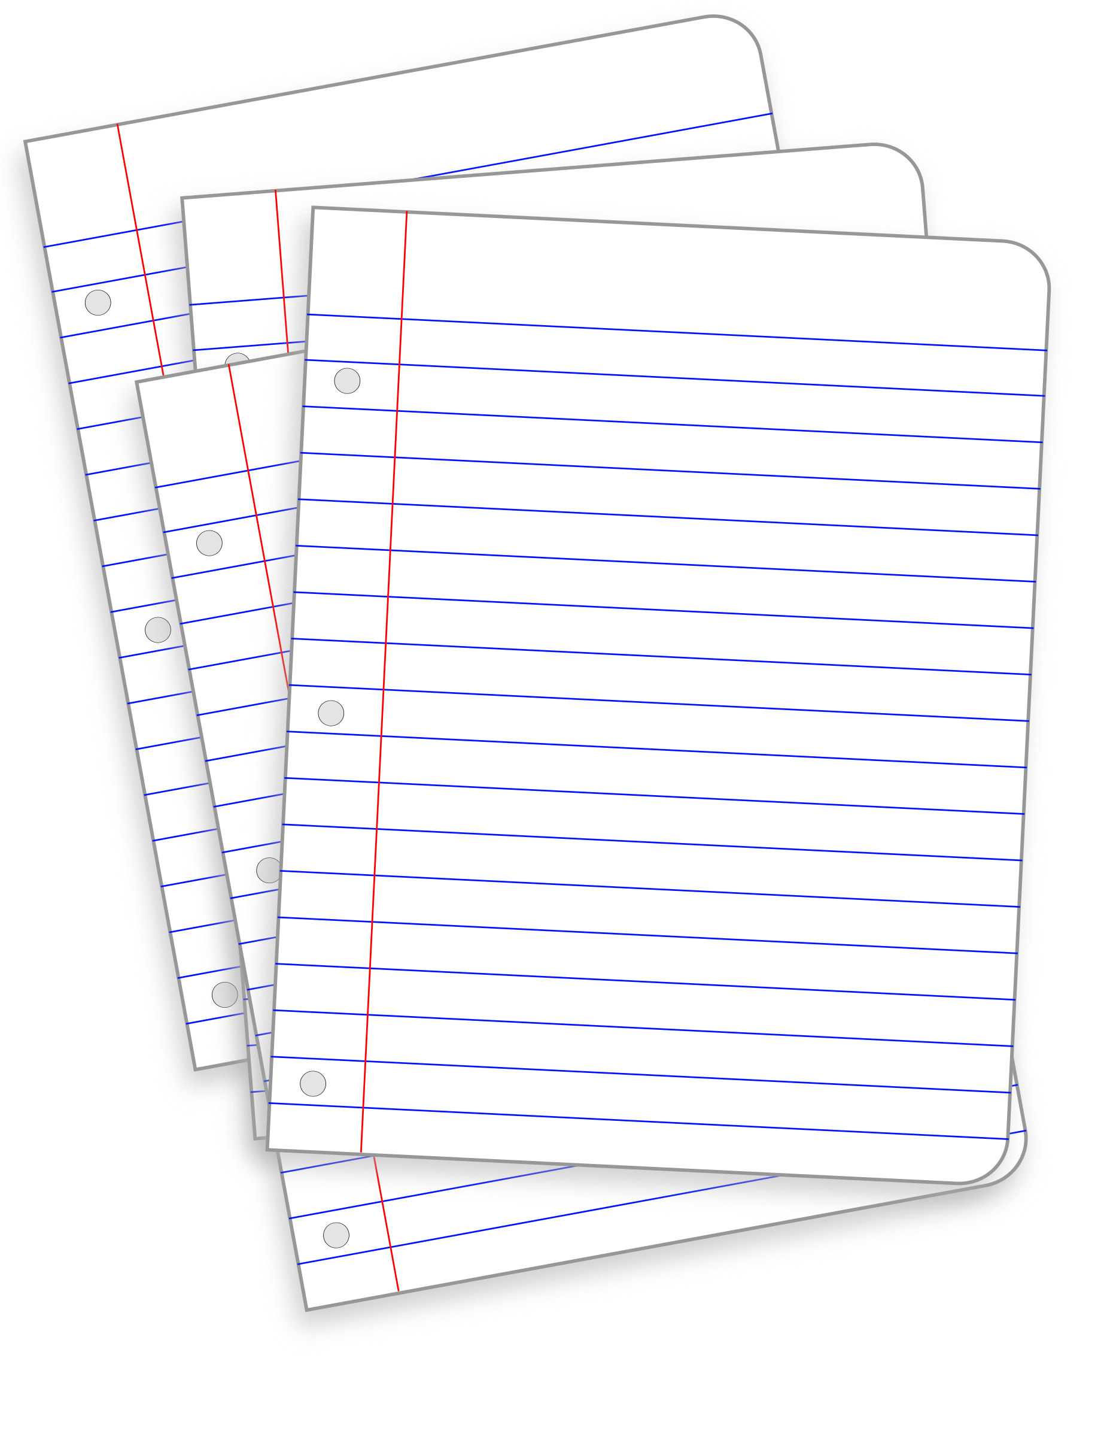
Qui a besoin d’une règle?
Nous avons besoin des cahiers.
Vous avez besoin d’un stylo.
Ils ont besoin d’un livre.
Elles ont besoin des papiers.

